Slide 1
Trường Tiểu học Nguyễn Văn Trỗi
Toán 5
Thể tích của một hình.
Giáo viên : Đỗ Thị Kim Oanh
Lớp : 5A1

Slide 2
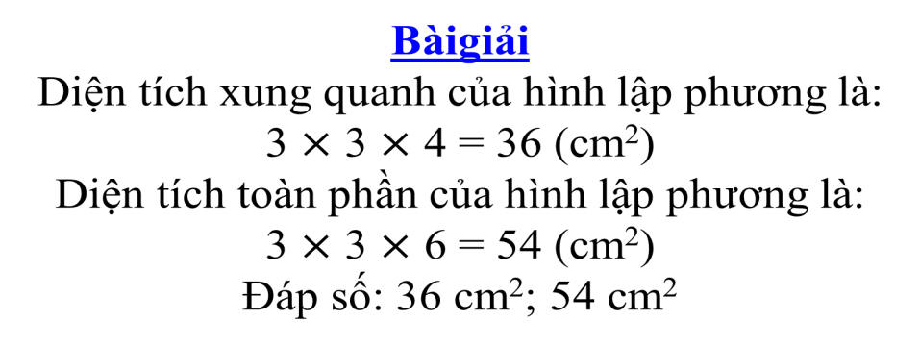
Hoạt động Mở đầu,khởi động:
Bài tập: Tính diện tích xung quanh và diện tích toàn phần của hình lập phương có cạnh là 3 cm.
Bàigiải
Diện tích xung quanh của hình lập phương là:
3 $×$ 3 $×$ 4 = 36 (cm²)
Diện tích toàn phần của hình lập phương là:
3 $×$ 3 $×$ 6 = 54 (cm²)
Đáp số: 36 cm²; 54 cm²

Slide 3

Hoạt động hình thành kiến thức mới

Slide 4
Hoạt động 1: Biểu tượng về thể tích của một hình.

Slide 5
Hoạt động 1: Biểu tượng về thể tích của một hình.

Slide 6
Hoạt động 1: Biểu tượng về thể tích của một hình.

Slide 7
Hoạt động 1: Biểu tượng về thể tích của một hình.

Slide 8
Hoạt động 1: Biểu tượng về thể tích của một hình.

Slide 9
Hoạt động 1: Biểu tượng về thể tích của một hình.

Slide 10
Hoạt động 1: Biểu tượng về thể tích của một hình.

Slide 11
Hoạt động 1: Biểu tượng về thể tích của một hình.

Slide 12
Hoạt động 1: Biểu tượng về thể tích của một hình.

Slide 13
Hoạt động 1: Biểu tượng về thể tích của một hình.
Thể tích của một hình chính là khoảng không gian mà hình ấy chiếm được.

Slide 14
Thứ tư, ngày 12 tháng 1 năm 2022
Toán
Thể tích của một hình
Ví dụ 1:
Hình lập phương
Hình hộp chữ nhật

Slide 15
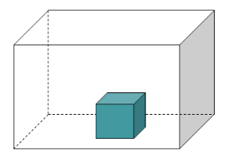
Toán
a) Ví dụ 1:
Hãy nêu vị trí của 2 hình khối trong hình bên?
Trong hình bên, hình lập phương nằm hoàn toàn trong hình hộp chữ nhật.
Ta nói: Thể tích hình lập phương bé hơn thể tích hình hộp chữ nhật hay thể tích hình hộp chữ nhật lớn hơn thể tích hình lập phương.

Slide 16
Người ta dùng các hình lập phương bằng nhau để đo thể tích của một hình.

Slide 17
b) Ví dụ 2:
C
D
Hình C gồm 4 hình lập phương như nhau.
Hình D cũng gồm 4 hình lập phương như thế.
Ta nói: Thể tích hình C bằng thể tích hình D.

Slide 18
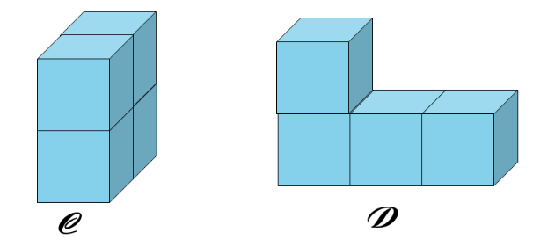
Toán
Thể tích của một hình
b) Ví dụ 2:
Hai hình có hình dạng khác nhau nhưng có số lượng các hình lập phương nhỏ bằng nhau thì ta nói thể tích của chúng bằng nhau.

Slide 19
c) Ví dụ 3:
P
Hình P gồm 6 hình lập phương như nhau.

Slide 20
c) Ví dụ 3:
P
M
N
P

Slide 21
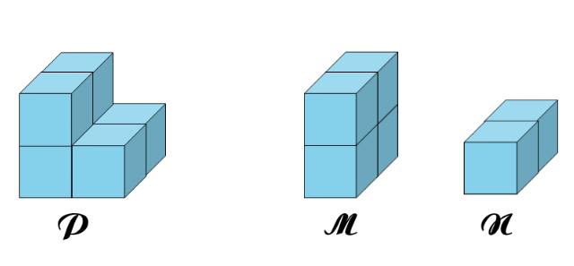
c) Ví dụ 3:
Hình P gồm 6 hình lập phương như nhau.
Tách hình P thành hai hình M và N: hình M gồm 4 hình lập phương và hình N gồm 2 hình lập phương như thế.
Ta nói: Thể tích hình P bằng tổng thể tích các hình M và N.

Slide 22
KẾT LUẬN
a) Ví dụ 1:
Một hình nằm hoàn toàn trong một hình khác thì có thể tích bé hơn.
b) Ví dụ 2:
Hai hình được hợp thành bởi các hình lập phương như nhau thì có thể tích bằng nhau.
c) Ví dụ 3:
C
D
Một hình được tách ra thành hai hay nhiều hình nhỏ thì thể tích của hình đó bằng tổng thể tích các hình nhỏ.
P
M
N

Slide 23
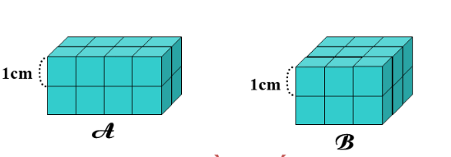
Bài 1/115: Trong hai hình dưới đây:
Hình hộp chữ nhật A gồm mấy hình lập phương nhỏ?
Hình hộp chữ nhật B gồm mấy hình lập phương nhỏ?
Hình nào có thể tích lớn hơn?

Slide 24

Cách 1 :
A
Hình A gồm 2 lớp, mỗi lớpcó 8 hình lập phương nhỏ
Vậy hình A có: 8 $×$ 2 = 16 (hình lập phương nhỏ)

Slide 25

Cách 2:
Hình A gồm 4 lớp, mỗi lớpcó 4 hình lập phương nhỏ
Vậy hình A có: 4 $×$ 4 = 16 (hình lập phương nhỏ)

Slide 26

Cách 3:
A
Hình A gồm 2 lớp, mỗi lớp có 8 hình lập phương nhỏ
Vậy hình A có: 8 $×$ 2 = 16 (hình lập phương nhỏ)

Slide 27
Bài 1: Trong hai hình dưới đây:
Hình hộp chữ nhật A gồm mấy hình lập phương nhỏ?
Hình hộp chữ nhật A gồm 16 hình lập phương nhỏ?
Hình hộp chữ nhật B gồm mấy hình lập phương nhỏ?
Hình nào có thể tích lớn hơn?

Slide 28

Bài 1: Trong hai hình dưới đây:
1cm
1cm
A
B
Hình hộp chữ nhật A gồm 16 hình lập phương nhỏ?
Hình hộp chữ nhật B gồm mấy hình lập phương nhỏ?
Hình hộp chữ nhật B gồm 18 hình lập phương nhỏ?
Hình nào có thể tích lớn hơn?
Hình B có thể tích lớn hơn hình A
HìnhB gồm 2 lớp, mỗilớpcó 9 hìnhlậpphươngnhỏ
VậyhìnhBcó: 9 $×$ 2 = 18 (hìnhlậpphươngnhỏ)

Slide 29

Bài 2/115:
Hình A gồm mấy hình lập phương nhỏ?
Hình A gồm 45 hình lập phương nhỏ.
Hình B gồm mấy hình lập phương nhỏ?
So sánh thể tích của hình A và hình B.
B
A
Hình A gồm 3 lớp, mỗi lớp có 15 hình lập phương nhỏ
Vậy hình A có: 15 $×$ 3 = 45 (hình lập phương nhỏ)

Slide 30
Bài 2/115:
Hình A gồm 45 hình lập phương nhỏ.
Hình B gồm 26 hình lập phương nhỏ.
Hình B gồm mấy hình lập phương nhỏ?
Hình A có thể tích lớn hơn hình B.
So sánh thể tích của hình A và hình B.
A
B
Vậy hình B có: (9 $×$ 3) – 1 = 26 (hình lập phương nhỏ)

Slide 31
Bài 3/115: Có 6 hình lập phương nhỏ cạnh 1 cm. Hãy xếp 6 hình lập phương đó thành một hình hộp chữ nhật. Có bao nhiêu cách xếp khác nhau?
Vậy : Từ 6 hình lập phương nhỏ cạnh 1 cm thì có 5 cách xếp hình hộp chữ nhật khác nhau.

